Slide 1



Изменения в рабочих программах по географии на 2025-2026 уч. год
Звонцова Л.А., учитель географии МБОУ СОШ №49 г. Томска

Slide 2
Нормативное регулирование
Приказ Министерства просвещения Российской Федерации от 09.10.2024 № 704 "О внесении изменений в некоторые приказы Министерства просвещения Российской Федерации, касающиеся федеральных образовательных программ начального общего образования, основного общего образования и среднего общего образования»
Максимальное количество контрольных и практических работ не должно превышать 10% от общего объёма учебного времени.
Установлен перечень проверяемых требований к метапредметным и предметным результатам при оценке качества образования.
Синхронизация с ОГЭ и ЕГЭ: для каждого учебного предмета определён перечень элементов содержания, проверяемых на экзаменах.
Внесено поурочное планирование по учебным предметам (общеобразовательные организации могут самостоятельно использовать резервные часы и определять количество оценочных процедур, не превышающее установленные требования).

Slide 3

Основное общее образование
При изучении географии в 5–9 классах у обучающихся формируется система комплексных знаний о Земле как планете, об основных закономерностях развития природы, о размещении населения и хозяйства, об особенностях и динамике основных природных, экологических и социально-экономических процессов на территории стран мира и России, о проблемах взаимодействия природы и общества, географических подходах к устойчивому развитию территорий.
Определено поурочное планирование по классам на БАЗОВОМ УРОВНЕ
Добавлен перечень (кодификатор) проверяемых требований к результатам освоения ООП ООО и элементов содержания по предмету, который используется в федеральных и региональных процедурах оценки качества образования.
3. Добавили перечень (кодификатор) проверяемых требований к результатам освоения ООП ООО и элементов содержания — для ОГЭ

Slide 4
Место предмета в учебном плане на уровне основного общего образования в 2025-2026 учебном году
Классы | Количество часов
 | Кол-во часов в неделю | Кол-во часов за учебный год (34 учебные недели)
5 Использование ФРП (https://edsoo.ru/) | 1 | 34
6 Использование ФРП (https://edsoo.ru/) | 1 | 34
7 Использование ФРП (https://edsoo.ru/) | 2 | 68
8 Использование (https://edsoo.ru/) | 2 | 68
9 Использование ранее разработанных РП | 2 | 68

Slide 5
Федеральная образовательная программа основного общего образования
Изменения согласно приказу № 704 от
09.10.2024
18.4. Внутренняя оценка включает: стартовую
диагностику; текущую и
тематическую оценку; итоговую оценку; промежуточную
аттестацию; психолого-
педагогическое наблюдение; внутренний мониторинг образовательных достижений обучающихся.
подпункт 18.4 дополнить абзацами следующего содержания:
"Длительность контрольной работы, являющейся формой письменной проверки результатов обучения с целью оценки уровня достижения предметных и (или)
метапредметных результатов, составляет от одного до двух уроков (не более чем 45 минут каждый).
Длительность практической работы, являющейся формой организации учебного процесса, направленной на выработку у
обучающихся практических умений, включая лабораторные, интерактивные и иные работы и не являющейся формой контроля, составляет один урок (не более чем 45 минут).
При этом объем учебного времени,
затрачиваемого на проведение оценочных процедур, не должен превышать 10% от всего объема учебного времени, отводимого на
изучение данного учебного предмета в данном классе в текущем учебном году."

Slide 6
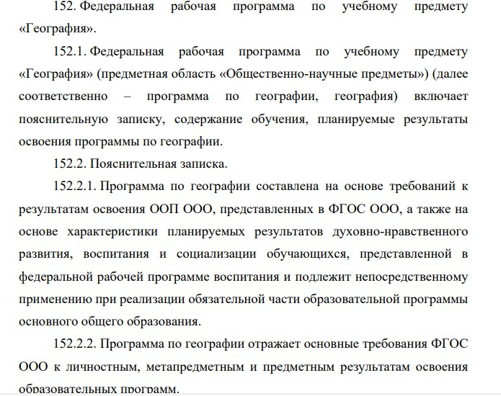
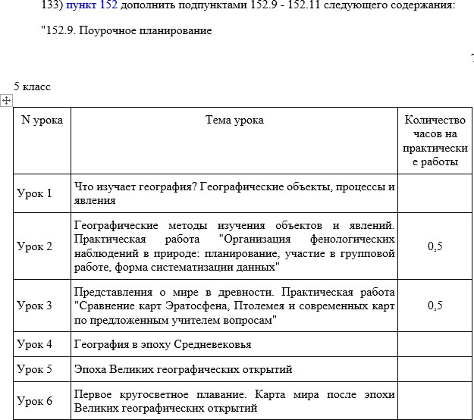

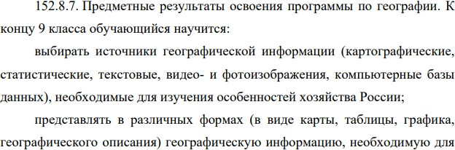
Федеральная
основная общеобразовательная программа Федеральная рабочая программа
Приказ Министерства просвещения Российской Федерации от 09.10.2024 № 704
«О внесении изменений в некоторые приказы Министерства просвещения Российской Федерации, касающиеся федеральных образовательных программ
начального общего образования, основного общего образования и среднего общего образования»
по учебному предмету «География»

Slide 7
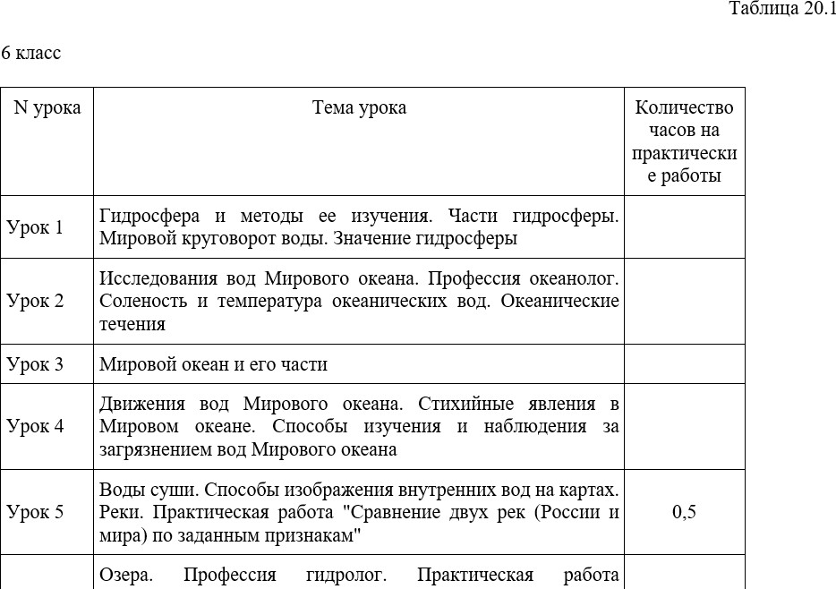
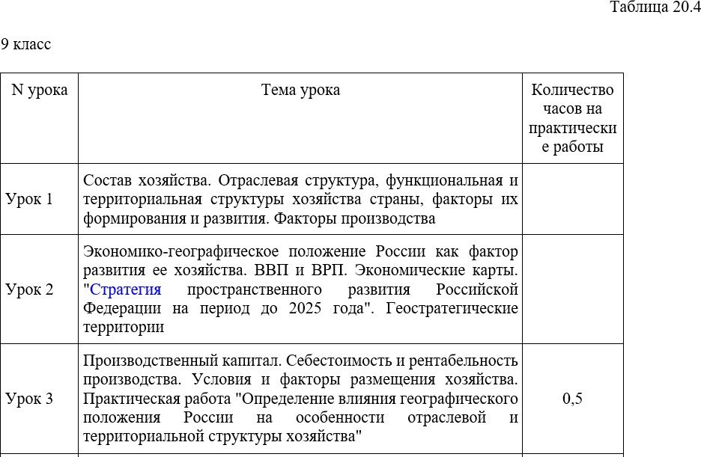
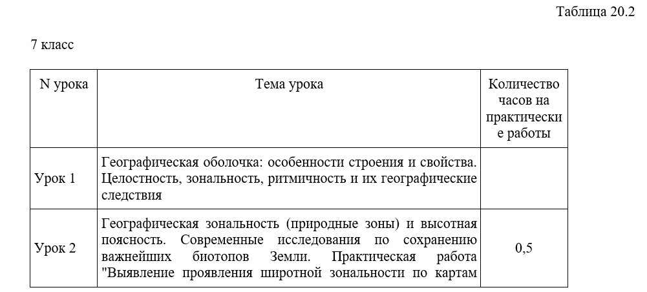
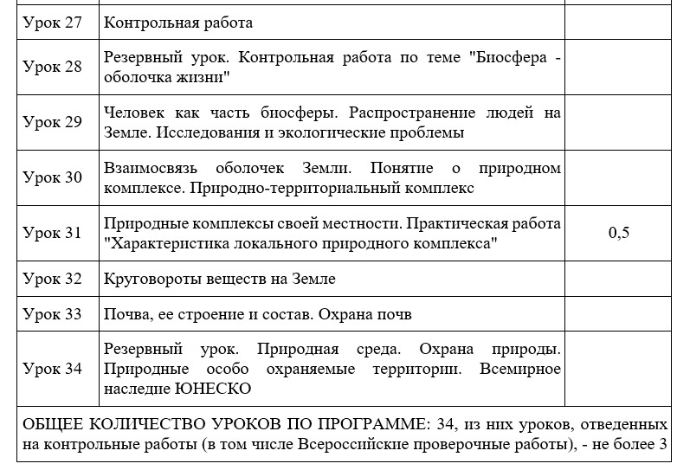
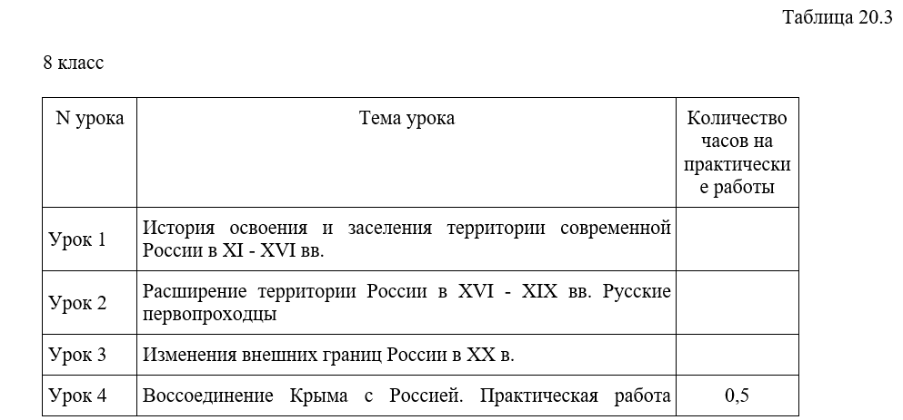
152.9 Поурочное планирование

Slide 8
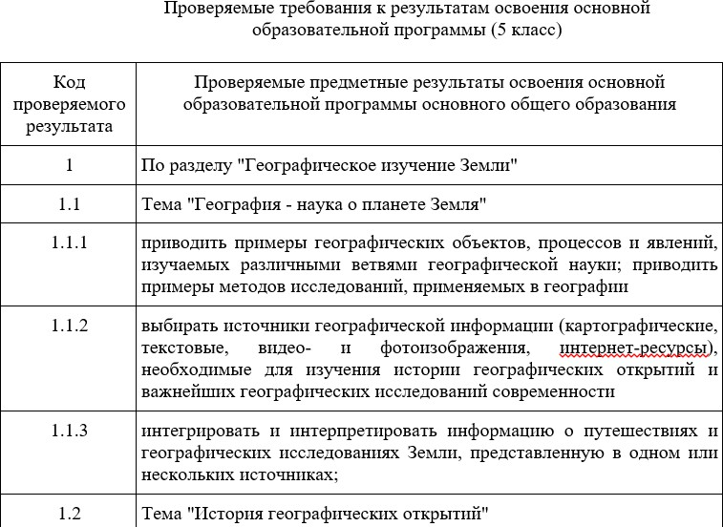
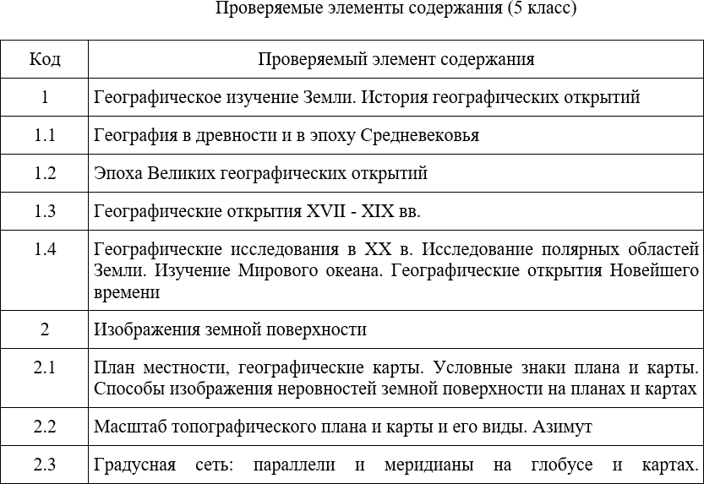
152.10 В федеральных и региональных процедурах оценки качества образования используется перечень (кодификатор) распределенных по классам проверяемых требований к результатам освоения основной образовательной программы основного общего образования и элементов содержания по географии
Проверяемые требования к результатам освоения основной образовательной программы
5 класс Таблица 21
Проверяемые элементы содержания
(5 класс) Таблица 21.1

Slide 9
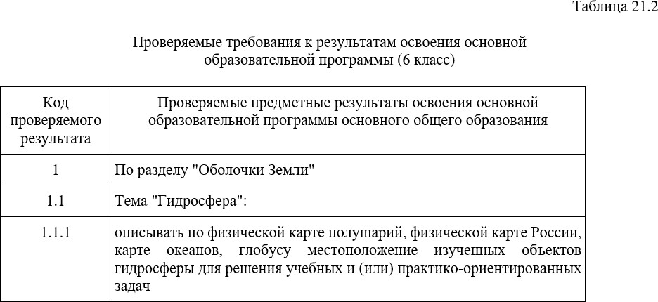
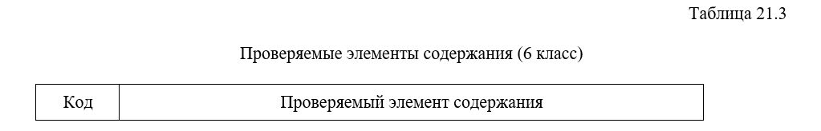
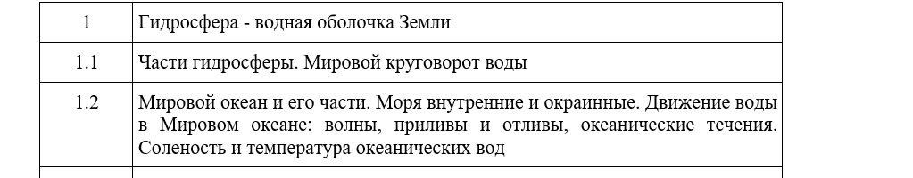
152.10 В федеральных и региональных процедурах оценки качества образования используется перечень (кодификатор) распределенных по классам проверяемых требований к результатам освоения основной образовательной программы основного общего образования и элементов содержания по географии

Slide 10
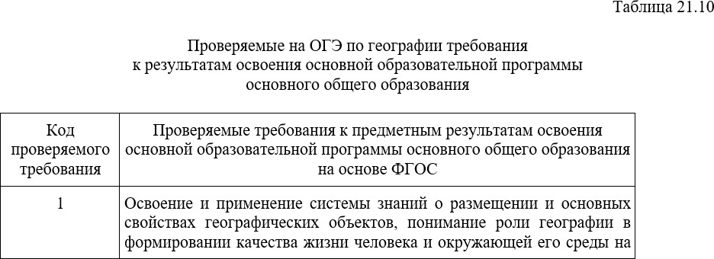
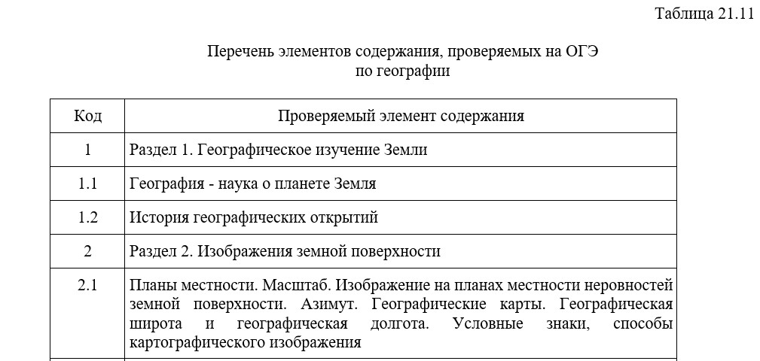
152.11. Для проведения основного государственного экзамена по географии (далее - ОГЭ по географии) используется перечень (кодификатор) проверяемых требований к результатам освоения основной
образовательной программы основного общего образования и элементов содержания

Slide 11
ФОП СОО
Определено поурочное планирование по классам на БАЗОВОМ УРОВНЕ
2. Добавлен перечень (кодификатор) проверяемых требований к результатам освоения ООП СОО и элементов содержания по предмету, который используется на ЕГЭ

Slide 12
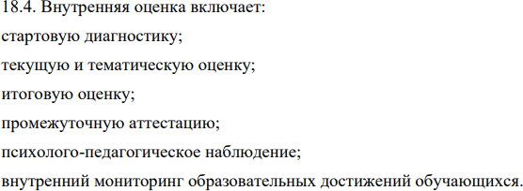
в пункте 18
ФОП СОО
Изменения согласно приказу № 704 от 09.10.2024
подпункт 18.4 изложить в следующей редакции:
"18.4. Внутренняя оценка включает:
стартовую диагностику;
текущую и тематическую оценку; итоговую оценку;
промежуточную аттестацию;
психолого-педагогическое наблюдение;
внутренний мониторинг образовательных достижений обучающихся.
Длительность контрольной работы, являющейся формой
письменной проверки результатов обучения с целью оценки уровня достижения предметных и (или) метапредметных результатов, составляет от одного до двух уроков (не более чем 45 минут
каждый).
Длительность практической работы, являющейся формой
организации учебного процесса, направленной на выработку у обучающихся практических умений, включая лабораторные,
интерактивные и иные работы и не являющейся формой контроля, составляет один урок (не более чем 45 минут).
При этом объем учебного времени, затрачиваемого на проведение оценочных процедур, не должен превышать 10% от всего объема учебного времени, отводимого на изучение данного учебного
предмета в данном классе в текущем учебном году";

Slide 13
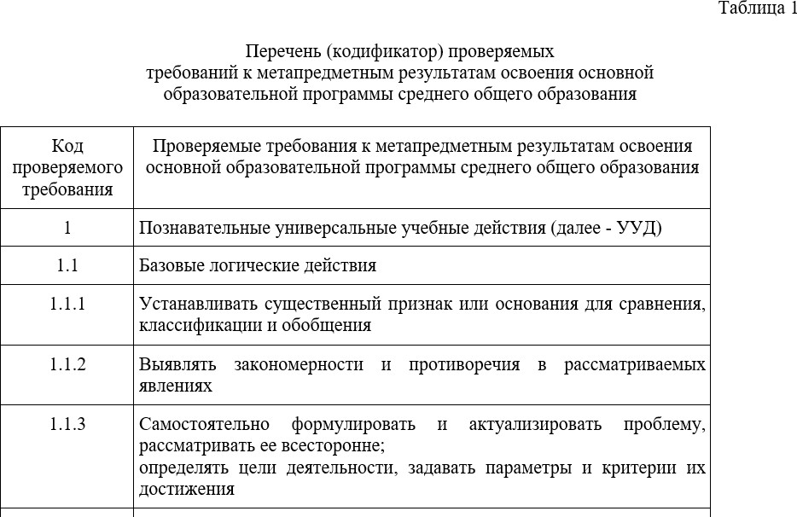
дополнить подпунктом 18.17.1 следующего содержания:
18.17.1. В федеральных и региональных процедурах оценки качества образования используется перечень (кодификатор) проверяемых требований к метапредметным результатам освоения основной образовательной программы среднего общего образования.

Slide 14
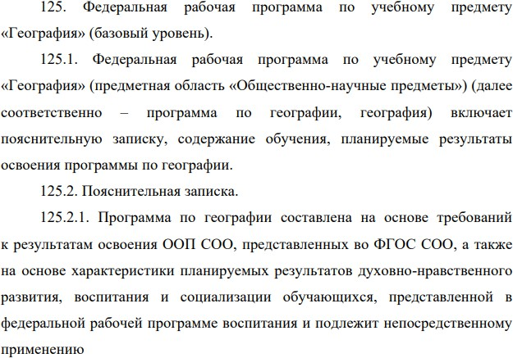
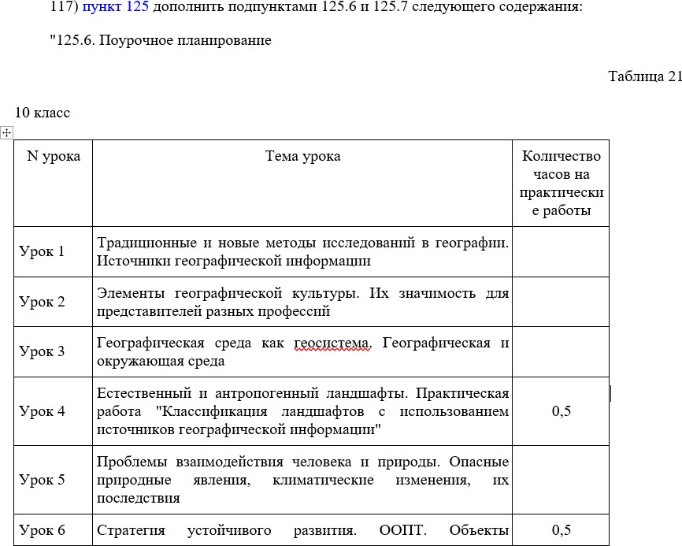
пункт 125 дополнить подпунктами 125.6 и 125.7 следующего содержания:
ФОП СОО по учебному предмету «География»
Приказ № 704 от 09.10.2024

Slide 15
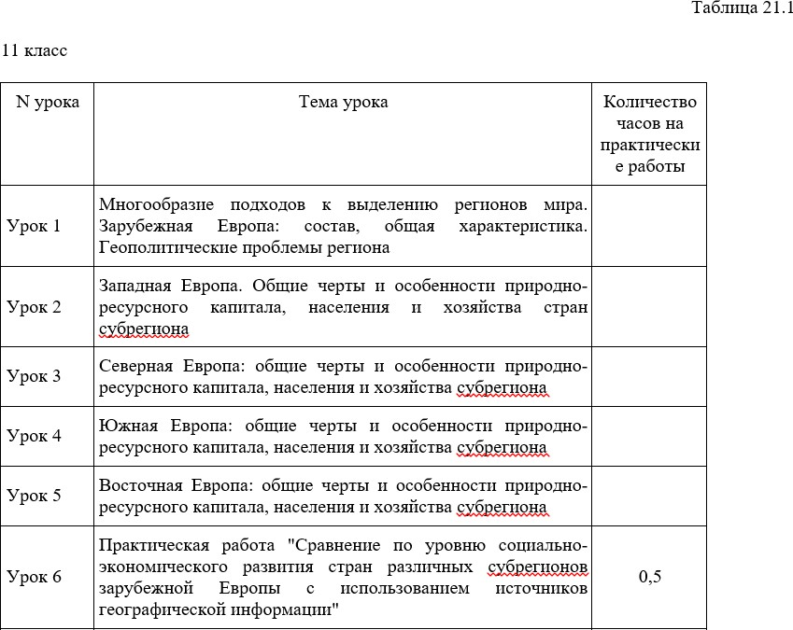
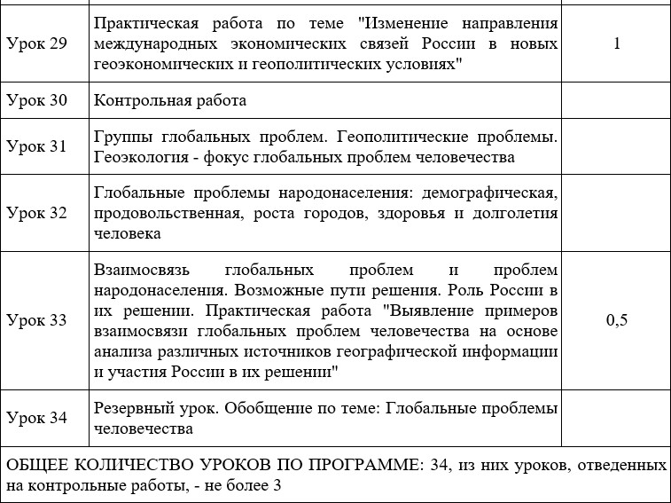
125.6 Поурочное планирование

Slide 16
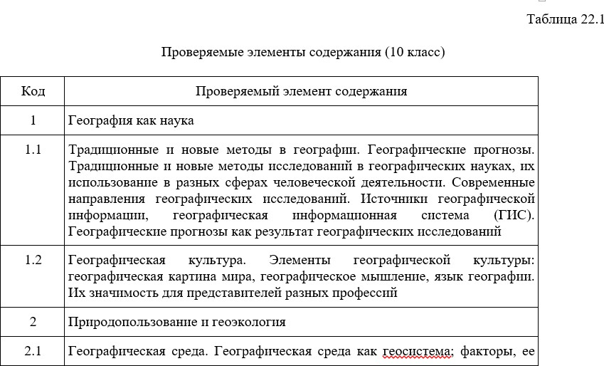
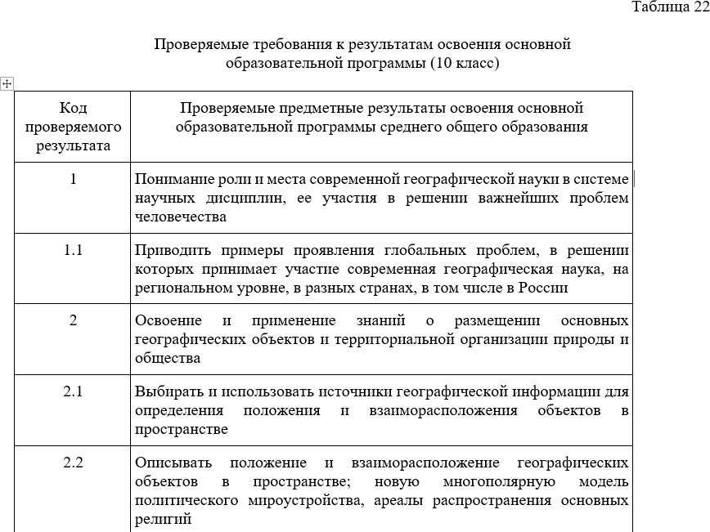
12.5.7. В федеральных и региональных процедурах оценки качества образования используется перечень (кодификатор) распределенных по классам проверяемых требований к результатам освоения основной образовательной программы среднего общего образования и элементов содержания по географии

Slide 17
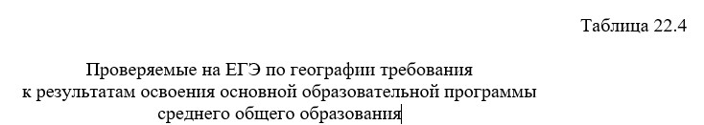
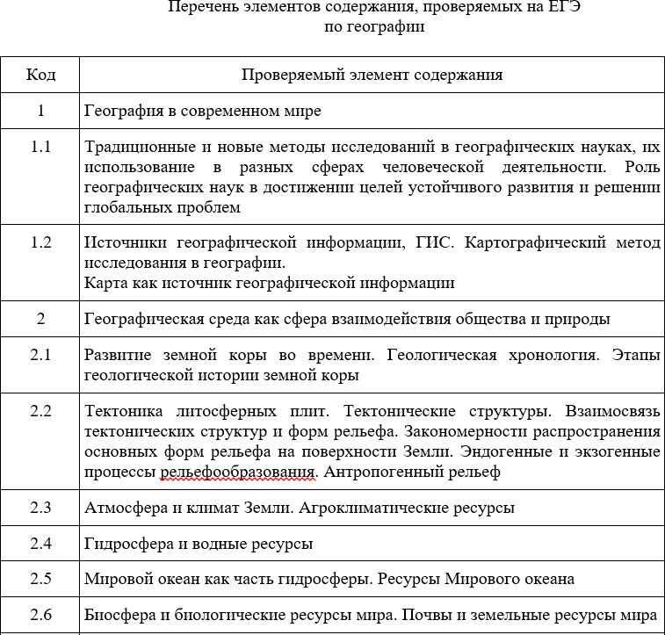
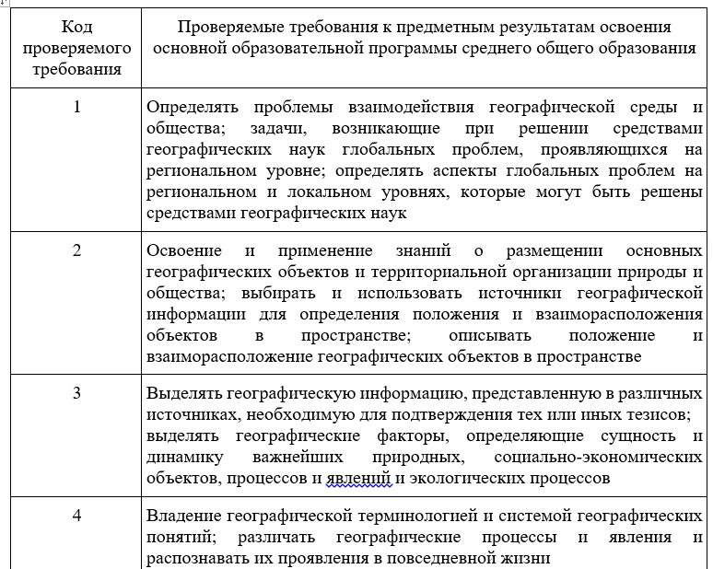
в пункте 126:
в абзаце втором подпункта 126.4.5.7 слова "гендерного неравенства" заменить словами "неравенства полов";
дополнить подпунктом 126.6 следующего содержания:
126.6. Для проведения единого государственного экзамена по географии (далее - ЕГЭ по географии) используется перечень (кодификатор) проверяемых требований к результатам освоения основной образовательной программы среднего общего образования и элементов содержания.

Slide 18
Количество часов в ФРП на уровень СОО
Предметная область | Учебный предмет | Уровень изучения предмета / количество часов
 |  | базовый |  | углубленный
 |  | 10 класс | 11 класс | 10 класс | 11 класс
Русский язык и литература | Русский язык | 2 | 2 | нет | нет
 | Литература | 3 | 3 | 5 | 5
Родной язык и родная литература | Родной язык | 2 | 2 | нет | нет
 | Родная литература | 1 | 1 | нет | нет
Иностранные языки | Иностранный язык | 3 | 3 | 5 | 5
 | Второй иностранный язык | 2 | 2
Общественно-научные предметы | История | 2 | 2 | 4 | 4
 | Обществознание | 2 | 1,5 | 4 | 4
 | География | 1 | 1 | 3 | 3
Математика и информатика | Алгебра и начала математического анализа | 2 | 3 | 4 | 4
 | Геометрия | 2 | 1 | 3 | 3
 | Вероятность и статистика | 1 | 1 | 1 | 1
 | Информатика | 1 | 1 | 4 | 4
Естественно-научные предметы | Физика | 2 | 2 | 5 | 5
 | Химия | 1 | 1 | 3 | 3
 | Биология | 1 | 1 | 3 | 3
Основы безопасности и защиты Родины | Основы безопасности и защиты Родины | 1 | 1 | нет | нет
Физическая культура | Физическая культура | 3 | 3 | нет | нет
Индивидуальный проект |  | 1
Дополнительные учебные предметы, курсы по выбору обучающихся
При формировании учебного плана профиля ОУ, обращаем внимание:
учебный план профиля обучения и (или) индивидуальный учебный план должны содержать не менее 13 учебных предметов
предусмотреть изучение не менее 2
учебных предметов на углубленном уровне
из соответствующей профилю обучения
предметной области и (или) смежной с ней предметной области
количество часов в УП должно соответствовать уровню реализации программ
количество учебных занятий за 2 года на одного обучающегося – не менее 2312 часов и не более 2516 часов (не более 37 часов в неделю).

Slide 19
Место предмета в учебном плане на уровне среднего общего образования в 2025-2026 учебном году
Учебный предмет | Профиль | Уровень | 10 класс Использование ФРП (https://edsoo.ru/) | 11 класс Использование ФРП (https://edsoo.ru/)
География | Технологический (инженерные классы) | базовый | 1 | 1
 | Технологический (информационно - технологический) | базовый | 1 | 1
 | Естественно- научный | базовый | 1 | 1
 | Гуманитарный (варианты 1-6) | базовый | 1 | 1
 | Социально- экономический (варианты 1-3) | углубленный | 3 | 3
 | Универсальный | базовый/ углубленный* | 1/3* | 1/3*
ГЕОГРАФИЯ В
УЧЕБНОМ ПЛАНЕ 10 -11КЛАССА ЛЮБОГО ПРОФИЛЯ
- ОБЯЗАТЕЛЬНЫЙ ПРЕДМЕТ
П. 18.3.1 ФГОС СОО/ П. 27.13. ФОП СОО/ Профили обучения:
естественно-научный, гуманитарный, социально-
экономический, технологический, универсальный
Учебный план профиля обучения и (или) индивидуальный учебный
план должны содержать не менее 13 учебных обязательных предметов:
Русский язык
Литература
Иностранный язык
Математика
История
Физическая культура
Основы безопасности жизнедеятельности
Физика
Информатика
Химия
Биология
Обществознание
География
и предусматривать изучение не менее 2 учебных
предметов на углубленном уровне из соответствующей профилю обучения предметной области и (или) смежной с ней предметной области
*В универсальном профиле два учебных предмета углубления определяет ОУ по заявлению обучающегося ( иное сочетание предметов, чем предложено в п. 27.8 ФОП СОО)

Slide 20
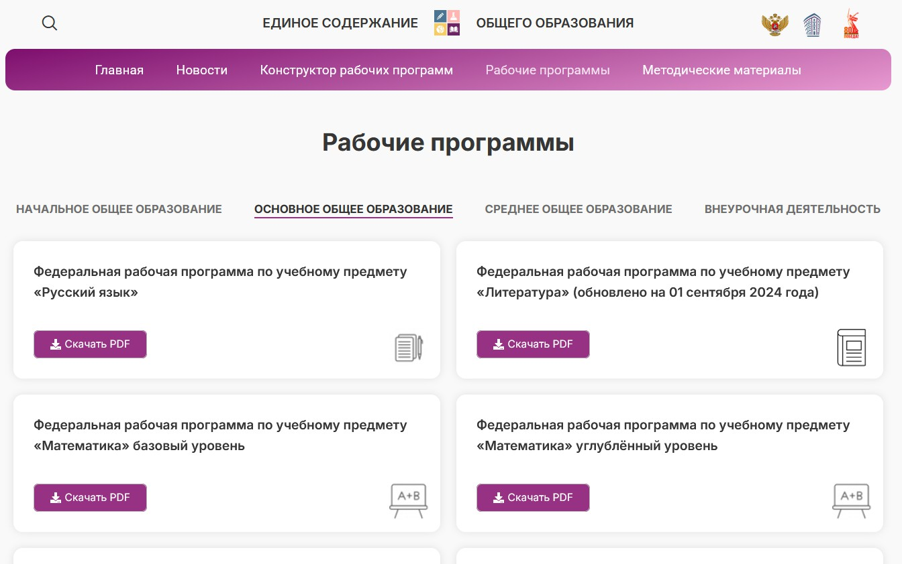
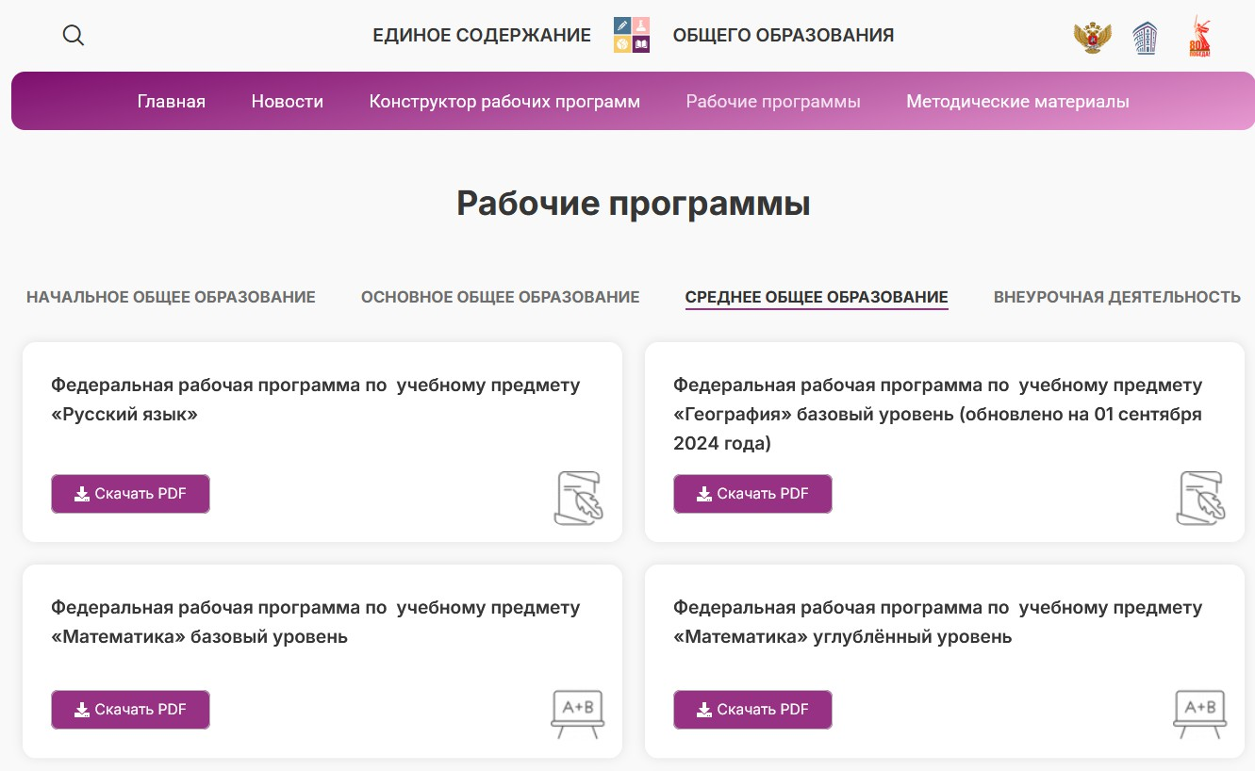

Slide 21
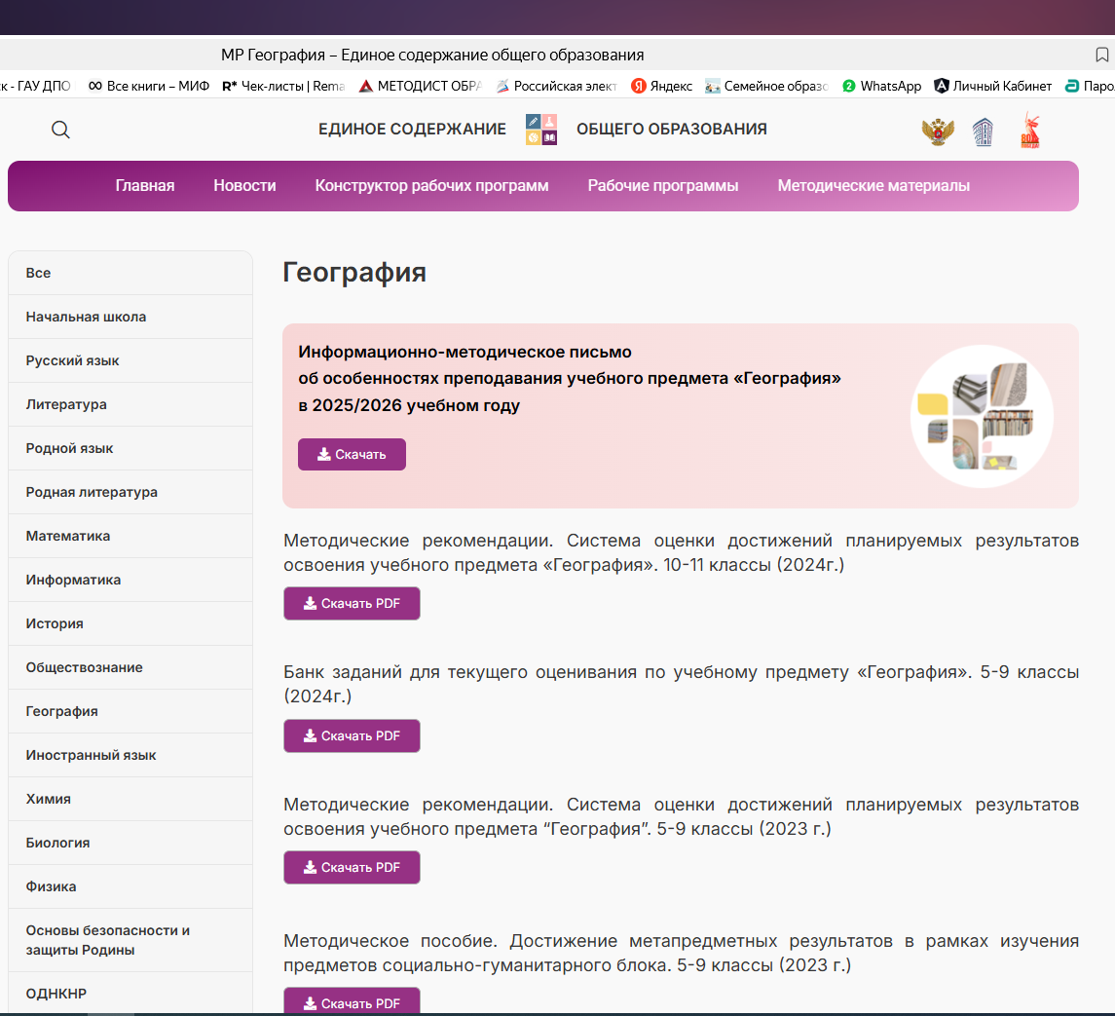

Slide 22
Рекомендации из ФРП для учителя при составлении тематического планирования учебного курса
Тематическое планирование учебного курса и рекомендуемое распределение учебного времени для изучения отдельных тем, предложенные в настоящей программе, надо рассматривать как примерные ориентиры в помощь составителю авторской рабочей программы и прежде всего учителю.
Автор рабочей программы вправе увеличить или уменьшить предложенное число учебных часов на тему, чтобы углубиться в тематику, заинтересовавшую обучающихся, или направить усилия на преодоление затруднений.
Допустимо также локальное перераспределение и перестановка элементов содержания курса внутри данного класса.
Количество проверочных работ (тематический и итоговый контроль качества усвоения учебного материала) и их тип (самостоятельные и контрольные работы, тесты) остаются на усмотрение учителя.
Также учитель вправе увеличить или уменьшить число учебных часов, отведённых в рабочей программе на обобщение, повторение, систематизацию знаний обучающихся.
Единственным, но принципиально важным критерием, является достижение
результатов обучения, указанных в настоящей программе.
7. В 2025/2026 учебном году образовательная организация вправе использовать учебники из федерального перечня учебников, утвержденного приказ Минпросвещения России от 5 ноября 2024 г. № 769.

Slide 23
ИНФОРМАЦИОННО-МЕТОДИЧЕСКОЕ ПИСЬМО ОБ ОСОБЕННОСТЯХ ПРЕПОДАВАНИЯ УЧЕБНОГО ПРЕДМЕТА «ГЕОГРАФИЯ» В 2025/2026 УЧЕБНОМ ГОДУ
Описывается система оценки достижения обучающимися планируемых результатов освоения образовательных программ на уровнях основного общего и среднего общего образования:
оценка устных ответов
оценка письменных работ, в том числе по видам работ диктант, творческие работы, практические, проектная и исследовательская деятельность, и т. д.

Slide 24
Методические пособия и рекомендации
Система оценки достижений планируемых предметных результатов освоения учебного предмета «География». Среднее общее образование : методические рекомендации. – М. : ФГБНУ «Институт содержания и методов обучения», 2024. – 55 с.: ил. – URL: https://edsoo.ru/wp-content/uploads/2024/12/so_soo_geografiya_2024.pdf
• Банк заданий для текущего оценивания по учебному предмету «География». Основное общее образование. – М. : ФГБНУ «Институт содержания и методов обучения», 2024. – 129 с.: ил. – URL: https://edsoo.ru/wp-content/uploads/2024/10/bank-zadanij-dlya-tekushhego-oczenivaniya-po-uchebnomu-predmetu-geografiya-1.pdf
• Система оценки достижений планируемых предметных результатов освоения учебного предмета «География». 5–9 классы : методические рекомендации. – М. : ФГБНУ «Институт стратегии развития образования», 2023. – 60 с.: ил. – URL: https://edsoo.ru/wp-content/uploads/2023/12/mp_oczenka_geografiya_1.pdf
• Достижение метапредметных результатов в рамках изучения предметов социально-гуманитарного блока (основное общее образование) : методические рекомендации. – М. : ФГБНУ «Институт стратегии развития образования», 2023. – 105 с. : ил. – URL: https://edsoo.ru/wp-content/uploads/2023/12/soczialno-gumanitarnyj-blok_01.pdf
География. 5 класс. Реализация требований ФГОС основного общего образования : методическое пособие для учителя. – М. : ФГБНУ «Институт стратегии развития образования РАО», 2022. – 82 с.: ил. – URL: https://edsoo.ru/2023/08/31/metodicheskoe-posobie-geografiya-5-klass-2022-g/
• Преподавание социально-гуманитарных дисциплин в школе: ресурсы диалога. 5–9 классы : методическое пособие. – М. : ФГБНУ «Институт стратегии развития образования РАО», 2021. – 102 с. – URL: https://clck.ru/3NSGyc
• Планируемые предметные результаты освоения ФОП ООО как объект внутришкольного оценивания. География. – URL: https://edsoo.ru/wp-content/uploads/2023/11/ambarczumova-14.11.2023-1.pdf

Slide 25
Методические вебинары
Тематическое и итоговое оценивание по географии (5–9 кл.): формы, методы и инструментарий. – URL: https://vk.com/video-215962627_456239433
• Реализация требований ФГОС СОО в образовательном процессе по теме «Топливно-энергетический комплекс мира». – URL: https://vk.com/video-215962627_456239308
• Диагностика достижений требований ФГОС ООО и ее роль в развитии мотивации к обучению географии и умения осуществлять самооценку. – URL: https://vk.com/video-215962627_456239218
• Актуальные вопросы преподавания географии в школе в условиях обновленного содержания образования. – URL: https://vkvideo.ru/video-215962627_456239810
• Роль учебного предмета «География» в формировании межпредметных связей и мировоззрения обучающихся. Методическая среда ИСМО. – URL: https://vkvideo.ru/video-215962627_456240136
• Оценивание в общеобразовательных организациях: каким ему быть? –URL: https://vkvideo.ru/video-215962627_456239808?t=53m18s

Slide 26
Методические интерактивные кейсы
Взаимосвязь тем «Атмосфера и климаты Земли» и «Взаимодействие природы и общества». 7 класс. – URL: https://static.edsoo.ru/projects/case/2024/ooo/geo/1/index.html
• «Литосфера и рельеф Земли». 7 класс. – URL: https://static.edsoo.ru/projects/case/2024/ooo/geo/2/index.html
• Топливно-энергетический комплекс мира. 10 класс. – URL: https://static.edsoo.ru/projects/case/2024/soo/geo/2/index.html
• Взаимодействие человека и природы. 10 класс. – URL: https://static.edsoo.ru/projects/case/2024/soo/geo/1/index.html

Slide 27





Звонцова людмила александровна
Учитель географии МБОУ СОШ №49 г. Томска

